Slide 1
Слияния и поглощения
(M&A, mergers and acquisitions)

Slide 2
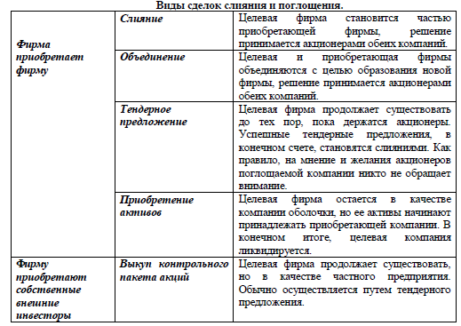

Slide 3
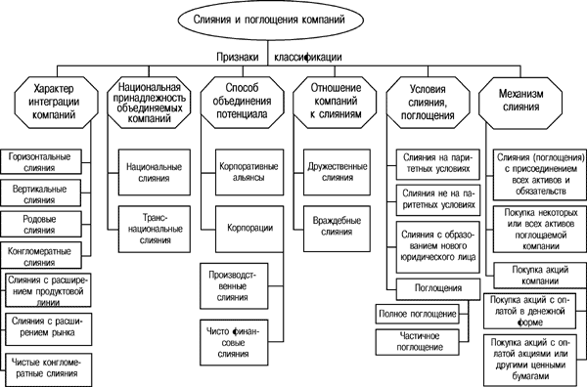
Классификация типов M&A

Slide 4
Эффект от слияний
Экономия на эффекте масштаба
Экономия за счет вертикальной интеграции
Улучшение управления
Рост собственного размера
Налоговые льготы
Комбинирование взаимодополняющих ресурсов

Slide 5
Основные приемы защиты компании от поглощения до публичного объявления об этой сделке
Внесение изменений в устав корпорации (“противоакульи” поправки к уставу)
Изменение места регистрации корпорации
“Ядовитая пилюля”
Выпуск акций с более высокими правами голос
Выкуп с использованием заемных средства

Slide 6
Основные приемы защиты компании от поглощения после публичного объявления об этой сделке
Защита Пэкмена
Тяжба
Слияние с “белым рыцарем”
“Зеленая броня” - greenmail
Заключение контрактов на управление
Реструктуризация активов
Реструктуризация обязательств

Slide 7
Расчетный пример
 | Фирма А | Фирма Б | Фирма А (после слияния)
Прибыль на акцию | 2.0 | 2.0 | 2.67
Цена акции | 40 | 20 | 40
Цена / прибыль | 20 (40/2) | 10 (20/2) | 15 (40/2.67)
Число акций | 100 000 | 100 000 | 150 000
Совокупная прибыль | 200 000 | 200 000 | 400 000
Совокупная рыночная стоимость (капит-я) | 4 000 000 (40 * 100 000) | 2 000 000 | 6 000 000 (40* 150 000)
Текущая прибыль на 1 доллар, вложенный в акцию | 0,05 (200 000 / 4 000 000) | 0.1 (200 000 / 2 000 000) | 0.067(400 000 / 6 000 000)

Slide 8
http://mergers.akm.ru/
https://lenta.ru/articles/2016/02/01/big_kush/

